Slide 1



Slide 2










CLASE 02
Introducción a Programación

Slide 3









01
07
12
¿Qué es una variable?
AGENDA
Variables y Tipos
¿Qué es un entorno?
Reglas al nombrar variables
Declaración y asignación
Repaso y Ejemplo

Slide 4





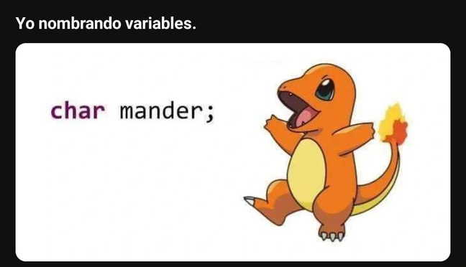


01
07
12
¿QUÉ ES UNA VARIABLE?
Ejemplo : una Variable llamada Nombre puede contener en un momento el nombre Brenda, en otro momento Marlen, Digna, Marcela y así sucesivamente. Es decir el dato en la variable Nombre varía con el tiempo.
Es un nombre o una letra que sirve para almacenar datos; Los cuales pueden ser valores numéricos o palabras, como por ejemplo los nombres y apellidos de una persona.
Como su nombre lo indica, las Variables pueden contener datos que cambian o varían con el tiempo.
Back to
Agenda Page

Slide 5

01
07
12
¿QUÉ ES UNA VARIABLE?

Slide 6












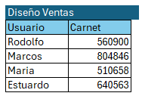

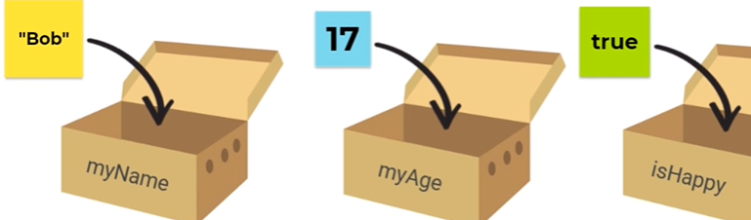



Back to Agenda Page
Las variables tienen dos propósitos importantes, que son que el programador puede elegir los nombres de ellas, facilitando así la programación, y también que pueda escribir programas o funciones que trabajen con cualquier valor en ellas.
Para un mejor entendimiento, se puede comparar con las hojas de cálculo, se podría pensar que las variables son como las celdas, que luego podrán ser usadas en fórmulas, independientemente de los valores que contengan en ellas.
.

Slide 7
Back to Agenda Page
DECLARANDO OBJETOS Y SUS DATOS

Slide 8


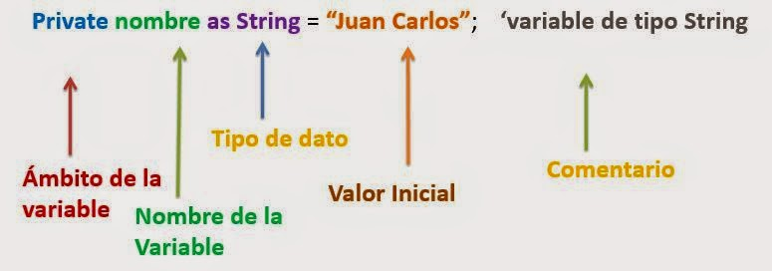
DEFINICIÓN DE UNA VARIABLE
Al declarar una variable se le da un nombre y un tipo. De hecho, se crea el espacio donde se almacenará su valor. Algunos lenguajes de programación requieren que se declare una variable antes de usarla.
Otros permiten definir el valor de una variable sin tener que declararla primero.

Slide 9

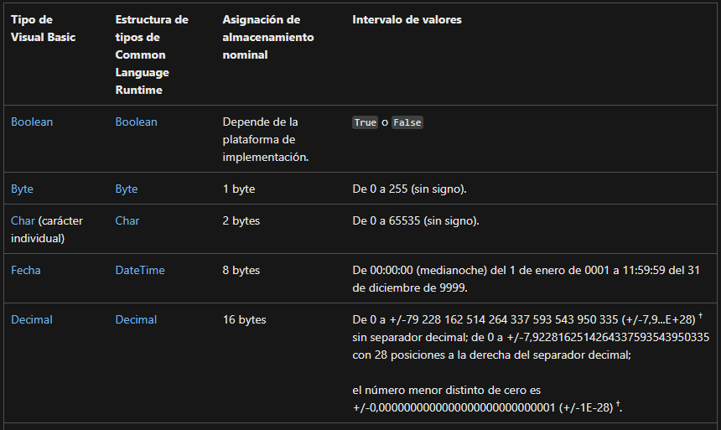
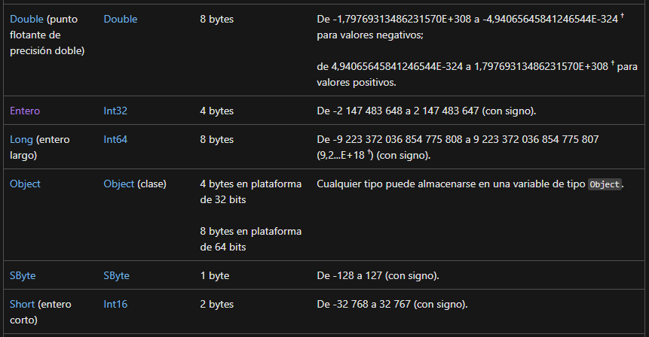
TIPOS DE VARIABLES

Slide 10
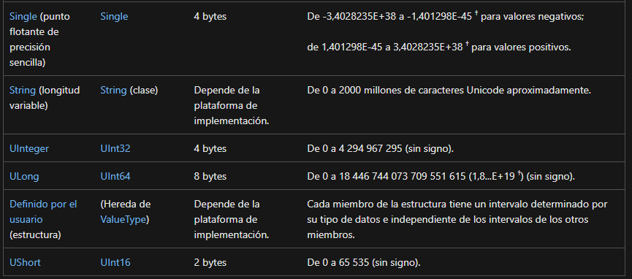
TIPOS DE VARIABLES

Slide 11

ASIGNACION
En este paso de la creación de una variable se le asigna el dato o valor que almacenará. Para asignarle un valor, se utiliza el signo igual “ = “ y se puede hacer en la misma línea de la declaración del nombre y el tipo, o en una línea diferente.

Slide 12
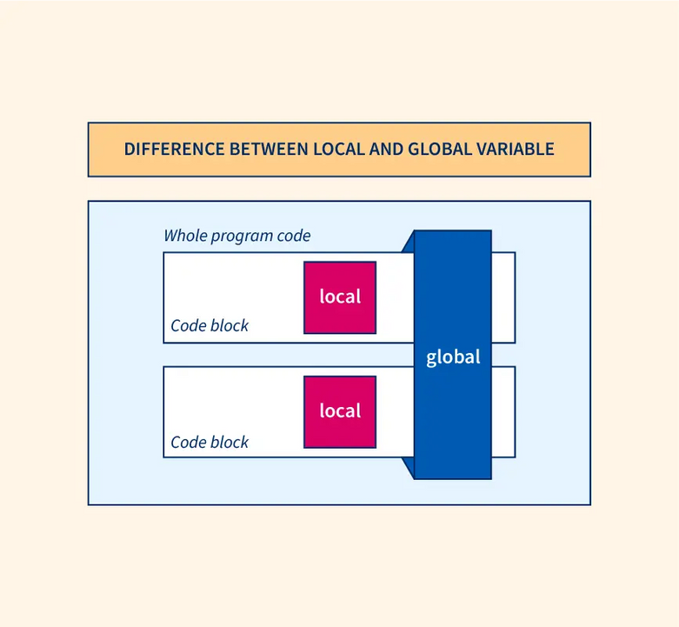
Back to Agenda Page
VARIABLES GLOBALES Y LOCALES
Las reglas de ámbito de un lenguaje son las reglas que controlan si un fragmento de código conoce o tiene acceso a otro fragmento de código o de datos.
Una variable local es aquella cuyo ámbito se restringe a la función que la ha declarado se dice entonces que la variable es local a esa función. Esto implica que esa variable sólo va a poder ser manipulada en dicha sección, y no se podrá hacer referencia fuera de dicha sección.

Slide 13
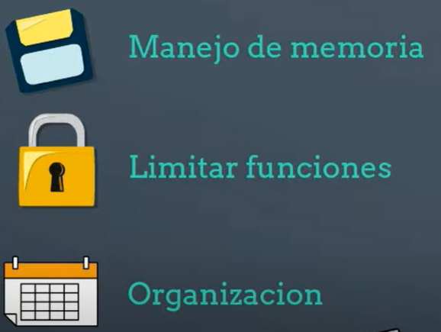
Back to Agenda Page
VARIABLES GLOBALES
Una variable global es aquella que se define fuera del cuerpo de cualquier función, normalmente al principio del programa, después de la definición de los archivos de biblioteca (imports), de la definición de constantes simbólicas y antes de cualquier función. El ámbito de una variable global son todas las funciones que componen el programa, cualquier función puede acceder a dichas variables para leer y escribir en ella

Slide 14


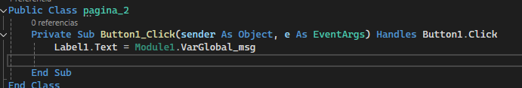
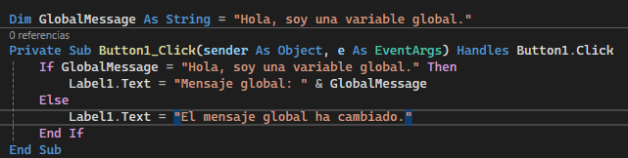
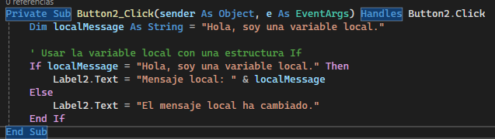


PLAYER 1
GLOBAL
LOCAL
EJEMPLO 1
EJEMPLO 1
EJEMPLO 2
EJEMPLO 2
Back to Agenda Page

Slide 15
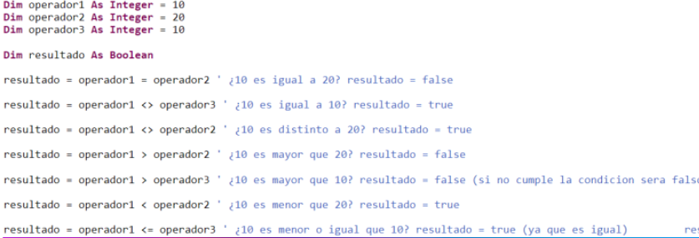
PLAYER 1
Back to Agenda Page

Slide 16
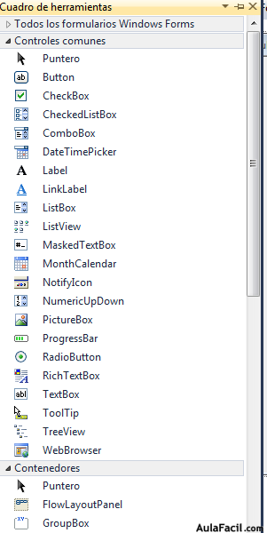




Back to Agenda Page
01
07
12
CONTROLES BÁSICOS
Los controles son objetos y los objetos son combinaciones de datos y códigos que se tratan como una unidad.
Los objetos son los elementos que colocaremos en el formulario y este en sí, es también un objeto.
Todos estos elementos se encuentrar del lado izquierdo de Visual Studio. Si no les aparece pueden activarlo
usando CONTROL+ALT+X

Slide 17
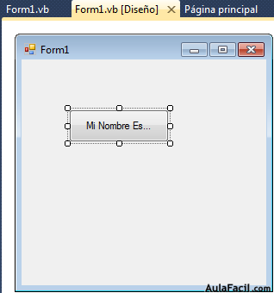
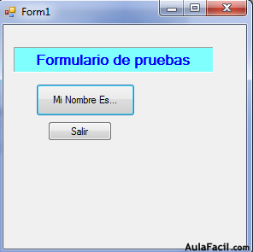
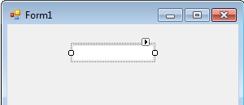
Back to Agenda Page
01
07
12
CONTROLES BÁSICOS
El control Label, es un nombre del control que en español se traduce como etiqueta y sirve principalmente, para mostrar información, como por ejemplo, titulos, nombres, etc.
El control Button o botón es de mucha utilidad, pues a través de él, podemos dar órdenes, o sea, sirve como comando
El Control Textbox, es muy útil para introducir información y también para mostrarla.

Slide 18
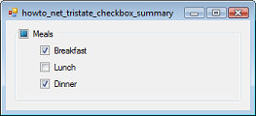
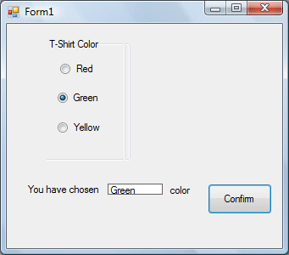
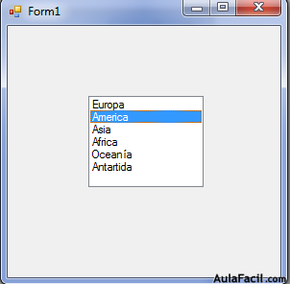
Back to Agenda Page
01
07
12
CONTROLES BÁSICOS
El CheckBox es un control que permite al usuario seleccionar una o más opciones de varias disponibles.
RadioButton es un control que permite al usuario escoger solo una de varias opciones.
Control ListBox
Es un control que sirve para ingresar información

Slide 19
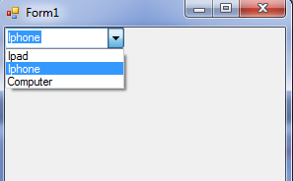
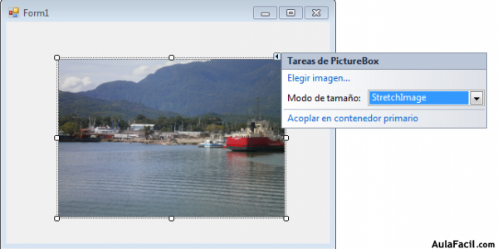
Back to Agenda Page
01
07
12
CONTROLES BÁSICOS
ComboBox
Es un control que tiene casi las mismas funciones que el ListBox
Picture Box
Este control sirve para mostrar imágenes.

Slide 20


highscore 2500
player 2
Contenido práctico:
Tipos de variables
Entornos
Orden de ejecución
Asignación y declaración

Slide 21








THANK YOU!
Gracias por prestar atención :D

Slide 22
RESOURCE
Page
Use these design resources
in your Canva Presentation.
Happy designing!
Don't forget to delete or hide
this page before presenting.

